Slide 1
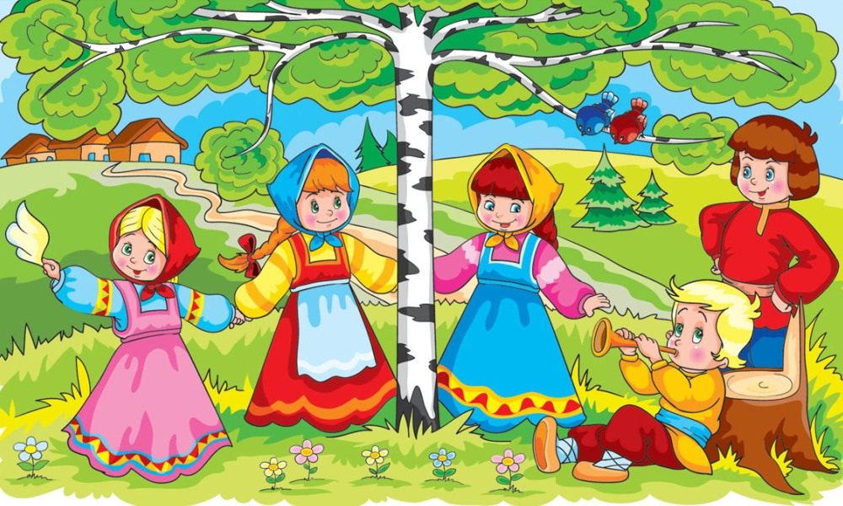
«Музыкально-дидактические игры для дошкольников»
Черненко Наталья Васильевна, музыкальный руководитель
ГБДОУ детский сад №34
Приморского района Санкт-Петербурга

Slide 2
Значение музыкально – дидактических игр:
Развитие музыкальных способности детей посредством музыкально - дидактических игр и пособий.
Воспитание активного восприятия музыки, приобщение к основам музыкального искусства.

Slide 3
Задачи:
•Приобщать детей к музыкальной культуре, расширять их музыкальный кругозор
•Развивать музыкально-сенсорные способности, активизировать слуховое восприятие детей.
•Формировать знания о средствах музыкальной выразительности и свойствах музыкального звука (высота, тембр, громкость, длительность), умение различать их в предлагаемых музыкальных произведениях.
•Прививать интерес к самостоятельной музыкальной деятельности (игровой, исследовательской)

Slide 4
Применение музыкально- дидактических игр :
•в процессе пения;
•в процессе слушания музыки;
•в процессе ритмических движений;
•в процессе игры на детских музыкальных инструментах.

Slide 5
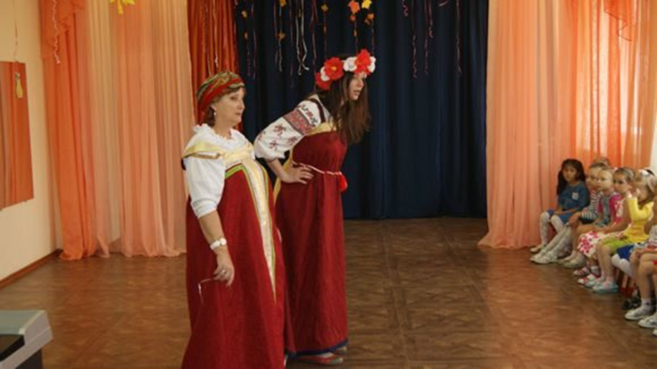
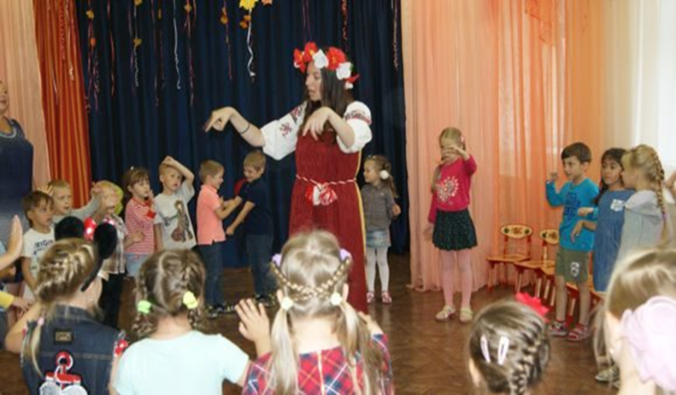
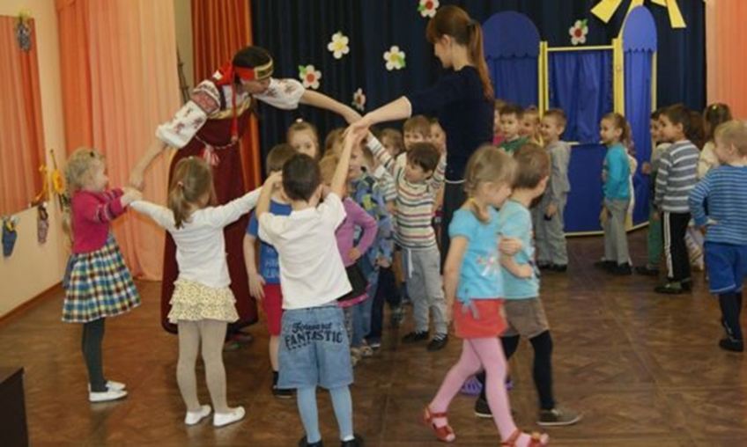
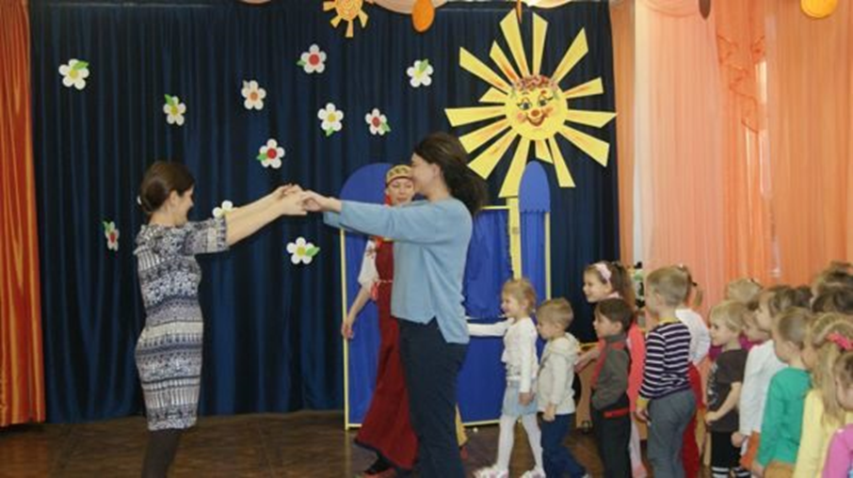

Slide 6
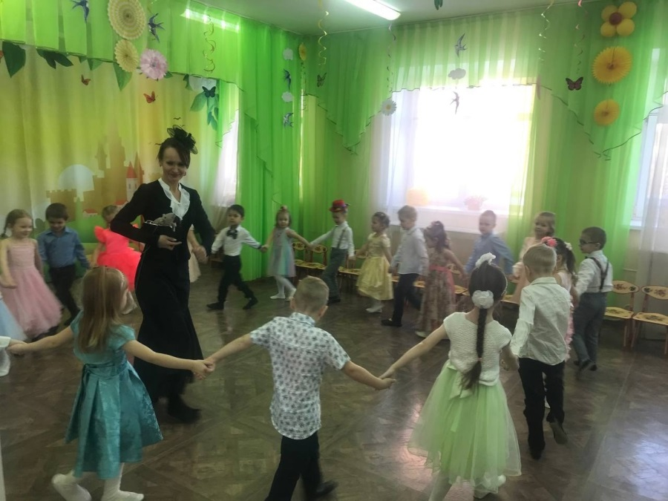
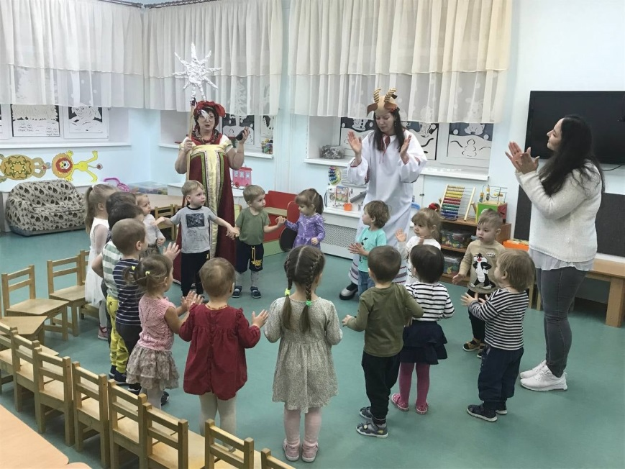
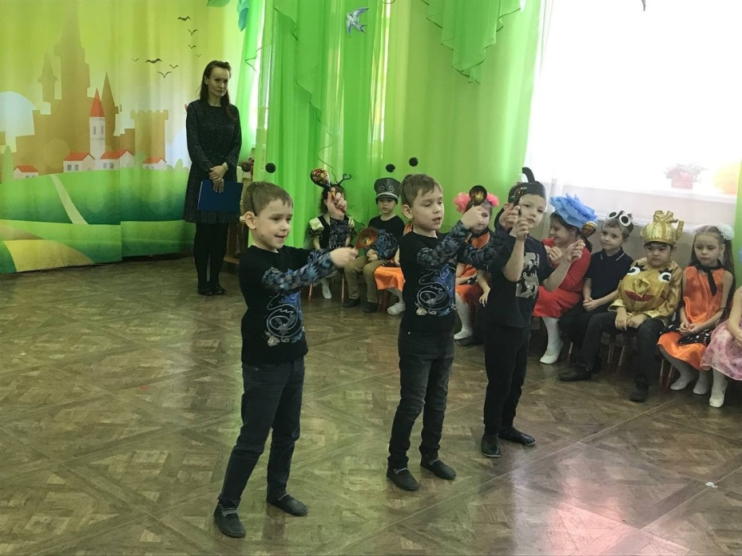

Slide 7
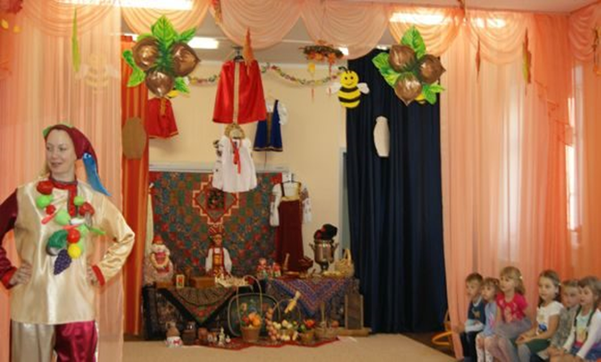
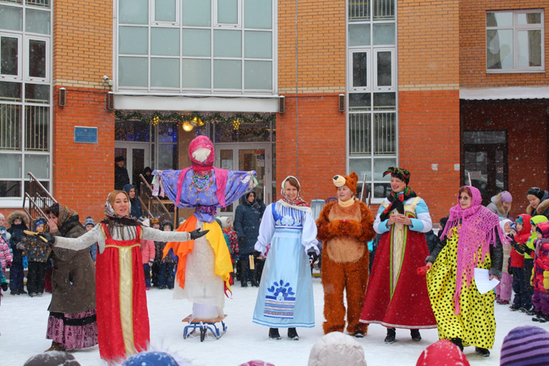
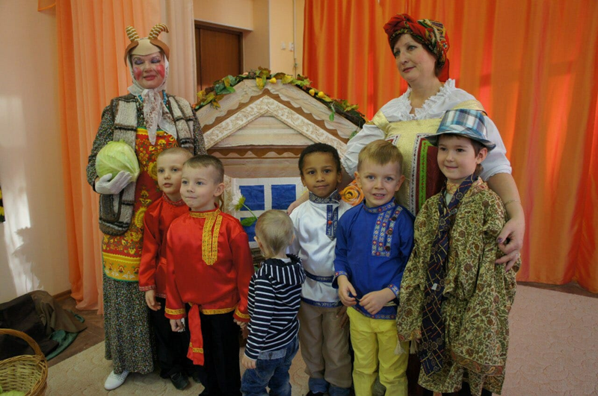
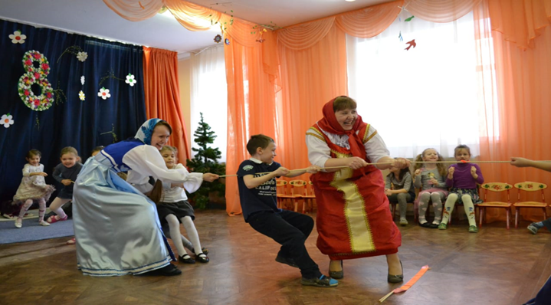
Праздники

Slide 8
Спасибо за внимание

